Slide 1

Nap:?, Merkúr:?, Vénusz:?, Föld:?, Hold:?, Hubble:?, Mars:?, Jupiter:?, Szaturnusz:?, JWST:?, Uránusz:?, Neptunusz:?, Plútó:?
X
A Naprendszer
És az űrteleszkópok Készítette: Jani
A lapra írd a megfejtést.
Tovább
>

Slide 2

←
JWST
Nap
Szaturnusz
Vénusz
mars
Merkúr
Föld
Jupiter

Slide 3
←
<>
a Nap
Melyik 2 elemből találunk legtöbbet a Napban?
A lapra írd a megfejtést.
(a) hidrogén és hélium
(B) hidrogén és nitrogén
(C) nitrogén és szén

Slide 4
←
<>
a Merkúr
Mennyi a keringési ideje?
A lapra írd a megfejtést.
(a) 101 nap
(b) 95 nap
(C) 88 nap

Slide 5
←
<>
a Vénusz
Minek nevezik a köznyelvben?
A lapra írd a megfejtést.
(a) Halálcsillag
(b) Esthajnalcsillag
(c) Dél csillaga

Slide 6
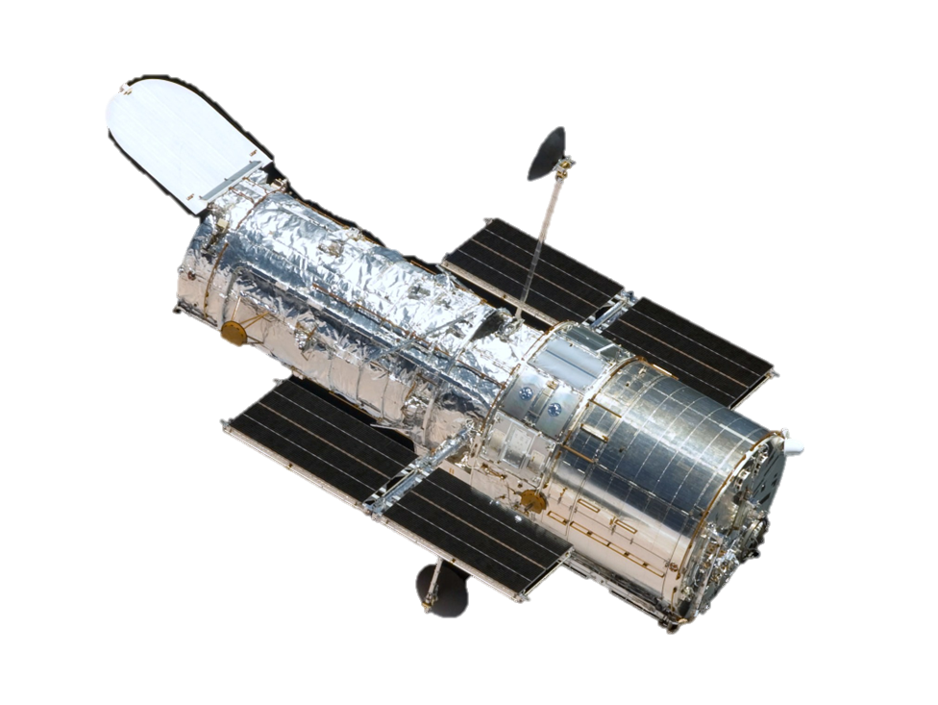
←
<>
Hubble
hold
a Föld
Mennyi a forgástengely dőlésszöge?
A lapra írd a megfejtést.
(a) 23,5°
(b) 66,5°
(c) 67,5°

Slide 7
←
<>
Hold
Ki volt az első ember a Holdon?
A lapra írd a megfejtést.
(a) Neil Armstrong
(b) Jurij Gagarin
(c) Mao Ce-tung

Slide 8
←
<>
a Hubble
Miért küldött eleinte rosszfelvételeket?
A lapra írd a megfejtést.
(a) Egy meteorit került a lencse elé.
(b) Az antenna elgörbült egy meteorit miatt.
(c) Rosszul volt csiszolva a tükör.
https://upload.wikimedia.org/wikipedia/commons/3/3f/HST-SM4.jpeg

Slide 9
←
<>
a Mars
Melyik elem adja különleges színét?
A lapra írd a megfejtést.
(a) kobalt
(b) vas
(c) réz

Slide 10
←
<>
a Jupiter
Mi a neve a bolygó felhő örvényének?
A lapra írd a megfejtést.
(a) Vörös örvény
(b) Vörös vihar
(C) Nagy Vörös Folt

Slide 11
←
<>
a Szaturnusz
Miből vannak a bolygó gyűrűi?
A lapra írd a megfejtést.
(a) Kőzettörmelék és jég
(b) Vas és jég
(c) Kőzettörmelék és vas

Slide 12
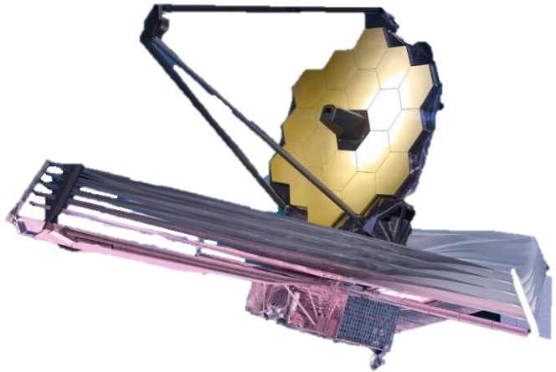
←
<>
James Webb Space Telescope
Mikor Lőtték fel?
A lapra írd a megfejtést.
(a) 1990
(b) 2021
(c) 2023
https://wonderfest.org/wp-content/uploads/2022/11/WebbSpaceTelescope-1024x512-978x500.jpg

Slide 13
←
<>
az Uránusz
Melyik évben fedezték fel?
A lapra írd a megfejtést.
(a) 1922
(b) 1852
(c) 1781

Slide 14
←
<>
a Neptunusz
Kiről kapta a nevét?
A lapra írd a megfejtést.
(a) tenger Istene
(b) a vulkánok Istene
(c) hegyek Istene

Slide 15
←

a Plútó
Melyik csoportba tartozik?
A lapra írd a megfejtést.
(a) törpebolygó
(b) kisbolygó
(c) minibolygó

Slide 16
Nap:a, Merkúr:c, Vénusz:b, Föld:a, Hold:a, Hubble:c, Mars:b, Jupiter:c, Szaturnusz:a, JWST:b, Uránusz:c, Neptunusz:a, Plútó:a
X
A Naprendszer
És az űrteleszkópok
Készítette: Jani
Megoldások
Megoldások
Tovább
>

Slide 17
←
JWST
Nap
Szaturnusz
Vénusz
mars
Merkúr
Föld
Jupiter

Slide 18
←
<>
a Nap
Melyik 2 elemből találunk legtöbbet a Napban?
(a) hidrogén és hélium
(B) hidrogén és nitrogén
(C) nitrogén és szén

Slide 19
←
<>
a Merkúr
Mennyi a keringési ideje?
(a) 101 nap
(b) 95 nap
(C) 88 nap

Slide 20
←
<>
a Vénusz
Minek nevezik a köznyelvben?
(a) Halálcsillag
(b) Esthajnalcsillag
(c) Dél csillaga

Slide 21
←
<>
Hubble
hold
a Föld
Mennyi a forgástengely dőlésszöge?
(a) 23,5°
(b) 66,5°
(c) 67,5°

Slide 22
←
<>
Hold
Ki volt az első ember a Holdon?
(a) Neil Armstrong
(b) Jurij Gagarin
(c) Mao Ce-tung

Slide 23
←
<>
a Hubble
Miért küldött eleinte rosszfelvételeket?
(a) Egy meteorit került a lencse elé.
(b) Az antenna elgörbült egy meteorit miatt.
(c) Rosszul volt csiszolva a tükör.
https://upload.wikimedia.org/wikipedia/commons/3/3f/HST-SM4.jpeg

Slide 24
←
<>
a Mars
Melyik elem adja különleges színét?
(a) kobalt
(b) vas
(c) réz

Slide 25
←
<>
a Jupiter
Mi a neve a bolygó felhő örvényének?
(a) Vörös örvény
(b) Vörös vihar
(C) Nagy Vörös Folt

Slide 26
←
<>
a Szaturnusz
Miből vannak a bolygó gyűrűi?
(a) Kőzettörmelék és jég
(b) Vas és jég
(c) Kőzettörmelék és vas

Slide 27
←
<>
James Webb Space Telescope
Mikor Lőtték fel?
(a) 1990
(b) 2021
(c) 2023
https://wonderfest.org/wp-content/uploads/2022/11/WebbSpaceTelescope-1024x512-978x500.jpg

Slide 28
←
<>
az Uránusz
Melyik évben fedezték fel?
(a) 1922
(b) 1852
(c) 1781

Slide 29
←
<>
a Neptunusz
Kiről kapta a nevét?
(a) tenger Istene
(b) a vulkánok Istene
(c) hegyek Istene

Slide 30
←

a Plútó
Melyik csoportba tartozik?
(a) törpebolygó
(b) kisbolygó
(c) minibolygó

Slide 31
Neptunusz
Kilép?
Igen
Uránusz
Plútó

Slide 32
Neptunusz
Kilép?
Megoldások
Igen
Uránusz
Plútó

